Slide 1
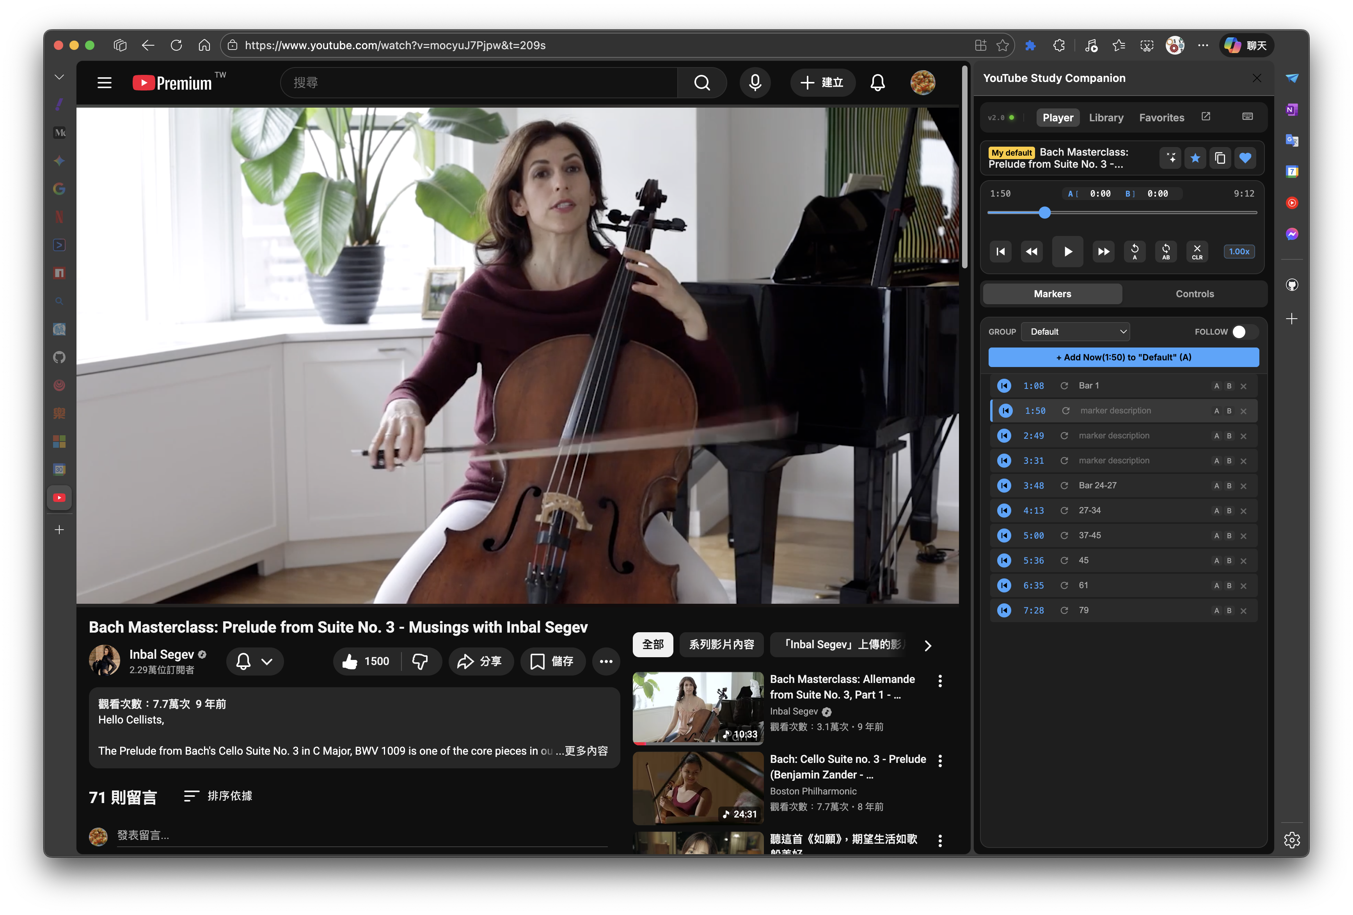
YouTube Study Companion：全方位影片學習伴侶
這款擴充功能將 YouTube 轉化為極致高效的學習與紀錄工作台。它不僅整合了最直覺的基礎播放控制（包含播放/暫停、倒退快進、視覺化進度條拖曳及速度微調），更為專業學習者量身打造了多項強大功能：
跨機器雲端同步：利用同步技術，您的所有影片庫紀錄、標記筆記與循環設定都會隨您的 Google 帳號跨裝置自動同步。無論換到哪台電腦，您的學習進度與重點標記皆能無縫接軌。
智慧標籤與 A-B 循環：支援在影片任何時刻新增時間戳記筆記，並能為同一部影片儲存多個學習設定檔（如：欣賞歌曲 / 樂曲練習 / 教學訓練）。秒級精確度的 A-B 循環功能，讓您能針對特定片段進行無限次重複練習。
極致快捷操作：專為雙手不離鍵盤的「強大使用者」設計，核心快速鍵涵蓋了播放暫停、即時新增標記、以及完整的 A-B 循環設定（包含設定 A/B 點、開關循環、一鍵跳回 A 點）。搭配可獨立運作的浮動視窗模式，讓您在多重任務下依然能得心應手地掌控學習節奏。
YouTube Studio Sidebar 是您在 YouTube 上精讀內容、精準記錄與跨裝置管理的最佳方案。

Slide 2
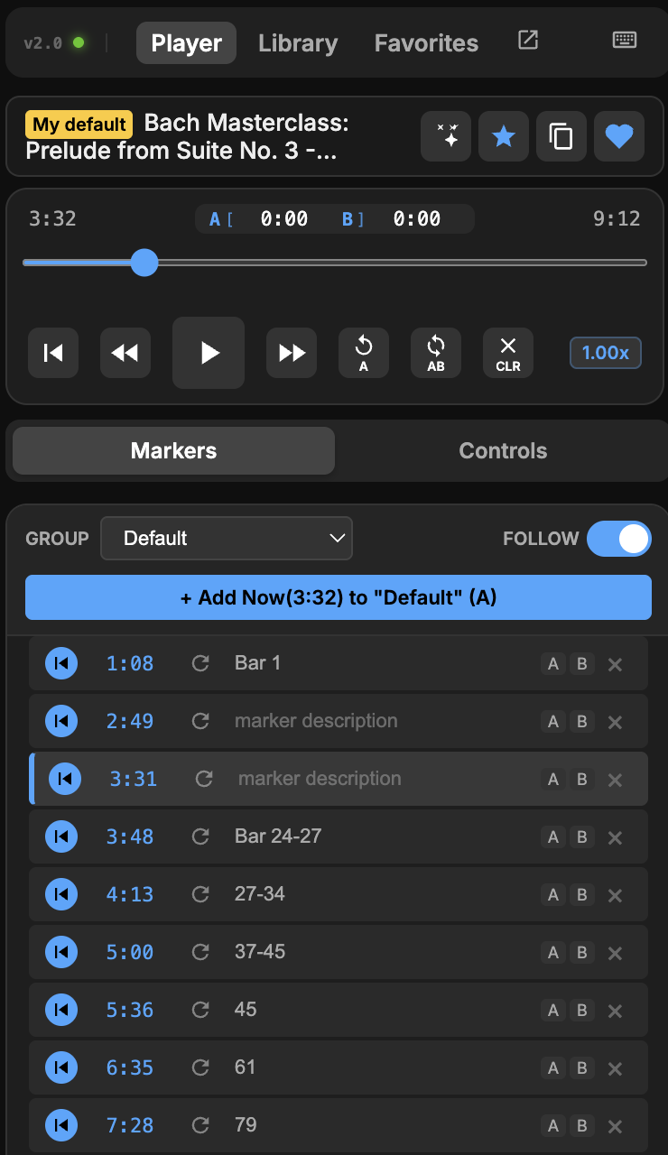
1. 介面總覽 (Interface Overview)
啟動 Extension 後，您會看到主畫面。側邊欄設計簡潔，主要分為三個分頁：
Player (播放器)：主要的操作區域。現在包含兩個內部子分頁：
Markers (標記)：做筆記與瀏覽時間戳記的主要空間。
Controls (控制)：調整播放速度與 A-B 循環的地方。
Library (影片庫)：檢視所有您儲存過設定檔的影片歷史紀錄。
Favorites (我的最愛)：快速存取您標記為「星號/預設」的常用設定檔。
上方標題列右側有一個 ↗️ 箭頭按鈕，點擊可將視窗獨立出來（Pop-out）。
🟢 狀態指示燈
在 v2.0 標記下方，您會看到一個圓形的狀態燈：
綠色：擴充功能已成功連接至當前 YouTube 影片。
灰色：偵測不到影片或處於「待機」狀態。

Slide 3
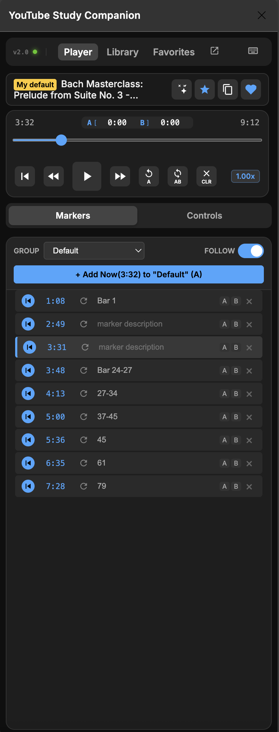
在 Player 分頁的最上方，您可以完全掌控影片播放。
功能說明：
Video Status: 顯示目前偵測到的影片標題。
Auto Detect (🪄): 若未偵測到影片，點擊此按鈕重新偵測。
Save/Heart (❤️): 點擊愛心圖示，將目前影片的設定（標記、循環點）儲存到影片庫。
Transport Controls:
Restart: 回到影片開頭。
-10s / +10s: 快速倒退或快進 10 秒。
Play/Pause: 中央的大型播放/暫停按鈕。
Playback Speed (速度控制):
摺疊面板：點擊標題或箭頭可展開/收起速度控制項。
Slider: 拖曳滑桿可從 0.25x 到 3.0x 精細調整速度。
Presets: 快速按鈕 (0.5x, 1.0x, 1.5x, 2.0x)。
3. A-B 循環 (A-B Loop)
設定起點 (A)：播放到想要開始的地方，點擊 S 按鈕。
設定終點 (B)：播放到想要結束的地方，點擊 E 按鈕。
開啟循環：打開區塊標題中的開關，影片將在 A 與 B 之間無限重複。
微調：您可以直接在輸入框修改時間 (格式 mm:ss)。
4. 智慧標記 (Smart Markers)
標記功能讓您在影片的時間軸上做筆記，並隨時跳轉回去。
新增標記：點擊 + Add "Now" to Current Marker Group，即可在當下時間點建立標記。
追隨播放 (Follow)：切換「Follow」開關可使列表跟隨進度自動捲動。此設定會永久儲存至您的偏好設定中。
分組管理 (Groups)：
透過下拉選單選擇分組（例如：Default, Study）。
不同性質的筆記可以分開存放。
點擊跳轉：點擊列表中的標記，影片會立刻跳轉到該時間點。
匯入/匯出: 使用上方的下載/上傳圖示，備份您的標記資料 (JSON 格式)。

Slide 4
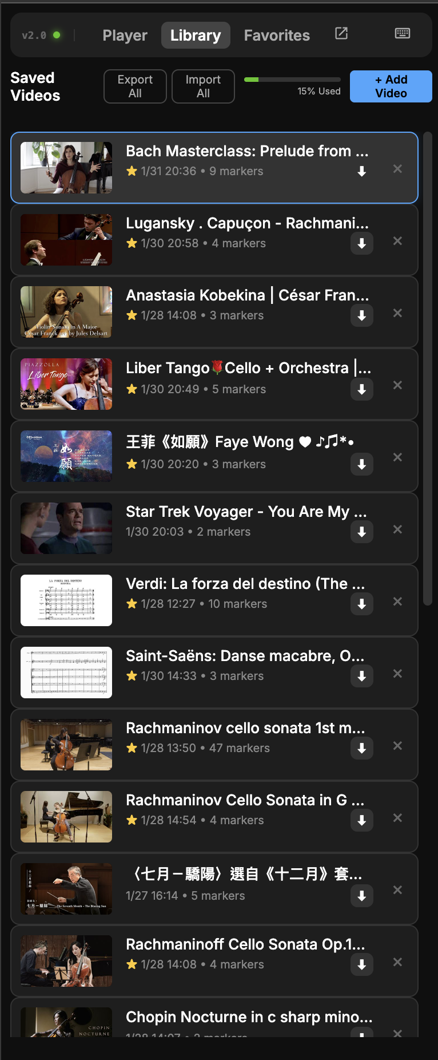
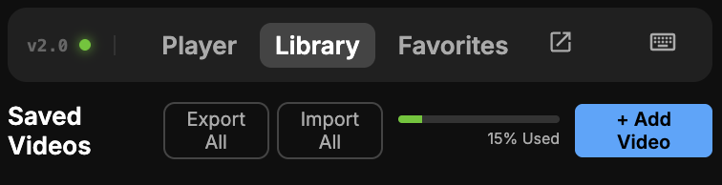
Operation:
Library Tab: Lists all saved videos.
Favorites Tab: Shows only profiles you have marked with a "Star".
Clone Session: In the Player page, click Clone button to copy the current profile and create a new version.
Set as Default: Set a profile as the "Default" for that video; this setting loads automatically next time you open the video.

Slide 5
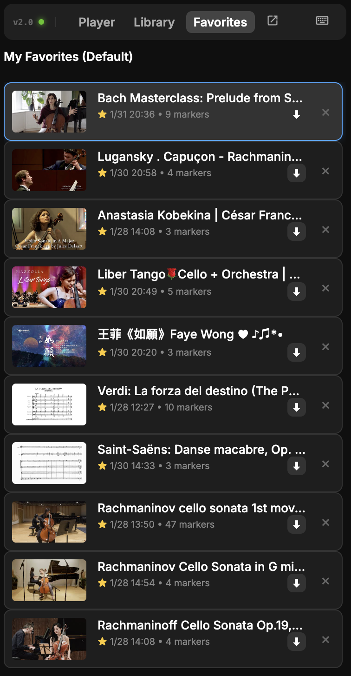

Slide 6
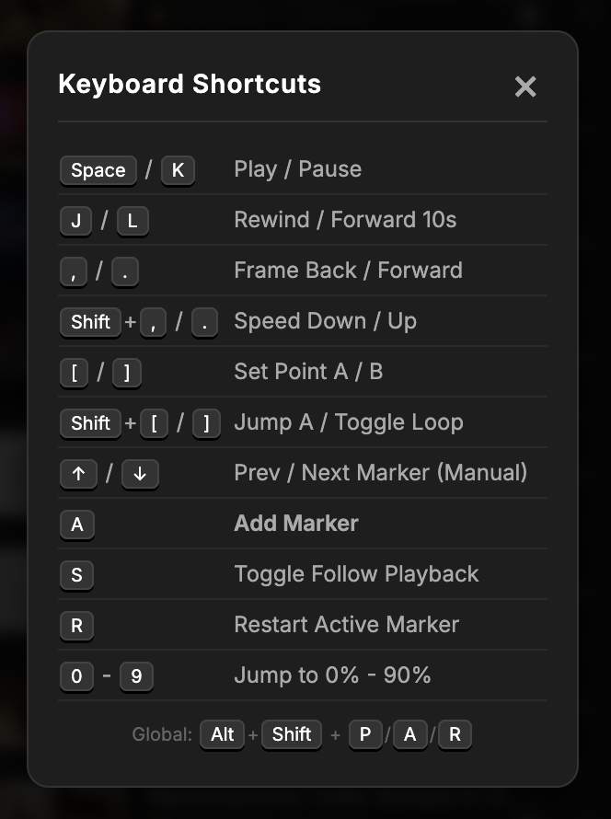
supports a wide range of keyboard shortcuts. Click the Keyboard Icon (⌨️) in the title bar to toggle the on-screen guide.
Basic Controls
Space / K: Play / Pause.
J / L: Rewind / Forward (10s).
, / .: Frame back / forward (When paused).
0-9: Jump to percentage of video (0%–90%).
M: Mute / Unmute.
F: Fullscreen.
Advanced Looping
[: Set Point A.
]: Set Point B.
{ (Shift+[): Jump to Start A.
} (Shift+]): Toggle A-B Loop.
Markers & Navigation
A: Add a new marker at current time.
S: Toggle "Follow Playback" mode.
↑ / ↓: Navigate sequentially through markers (automatically seeks and disables Follow mode for manual browsing).

